Slide 1
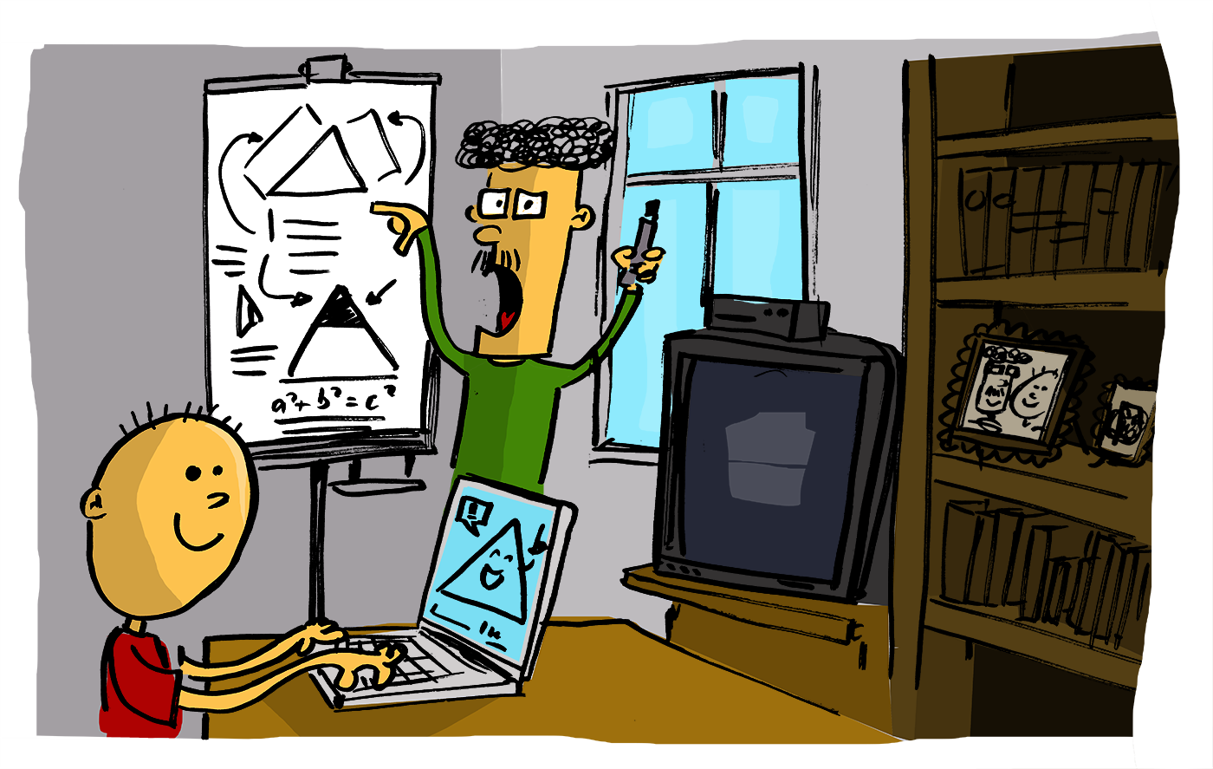
Digital und analog
Hybrides Lernen in der Sek I

Slide 2
Hybrid?

Slide 3
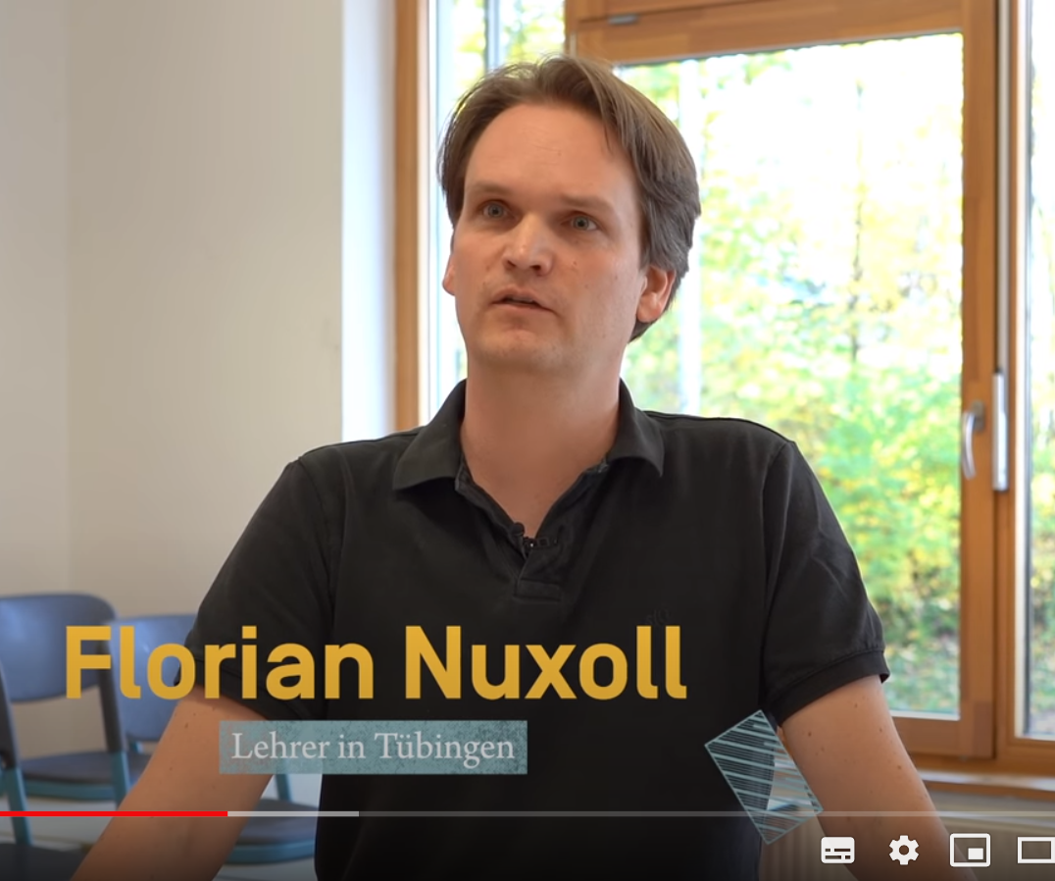
Vorstellung
Lehrer für Englisch, Politik und Medienbildung
Wissenschaftlicher Mitarbeiter an der Uni Tübingen (Computerlinguistik)
Herausgeber und Autor von Schulbüchern für Englisch und Medienbildung/Informatik

Slide 4
Agenda
Digitale Lebenswelten
Wie reagiert die Schule
Tutorsysteme in einem hybriden Unterricht
- Konkrete Tipps für die Coronazeit … und danach

Slide 5
Menti

Slide 6
Analog und digital
Wie kann hybrider Unterricht aussehen?

Slide 7
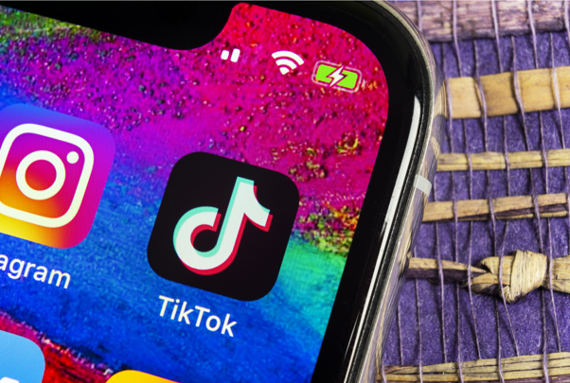
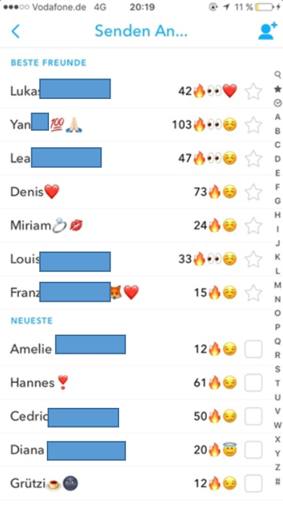
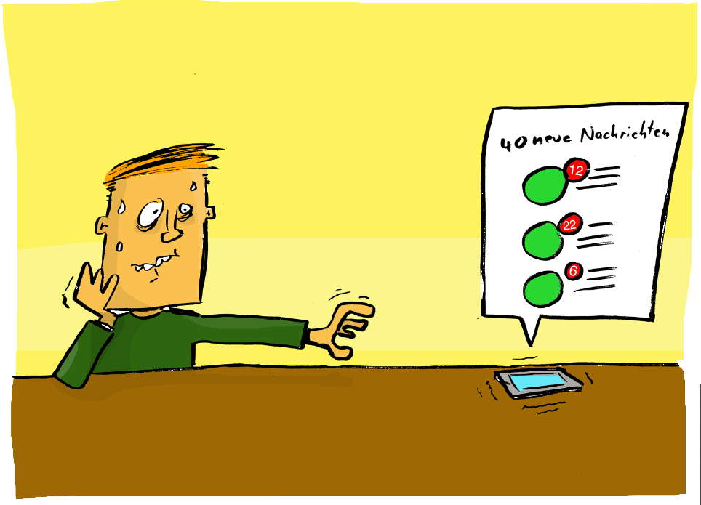
Das Leben unserer SchülerInnen ist digital!

Slide 8
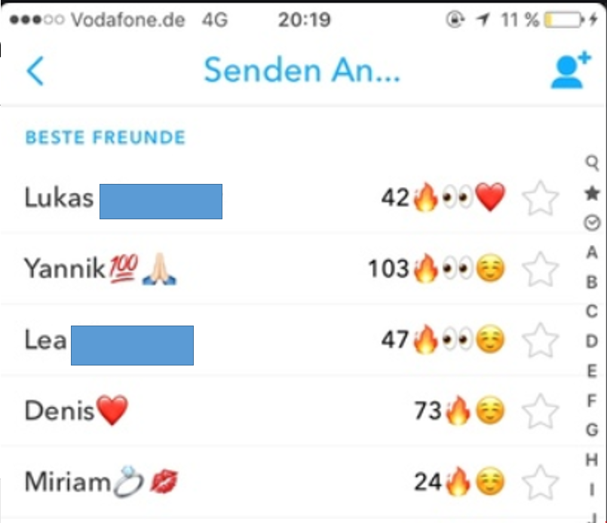
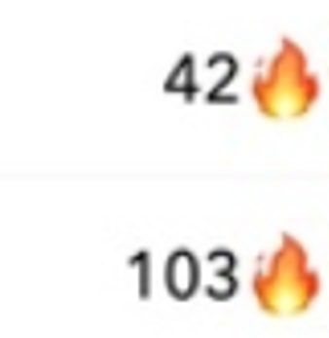
Medienbildung in der Grundschule – ein praxiserprobtes Konzept

Slide 9
POPC
permanently online, permanently connected = immer online, immer verbunden

Slide 10
FOMO
Fear of missing out = Angst haben etwas zu verpassen

Slide 11
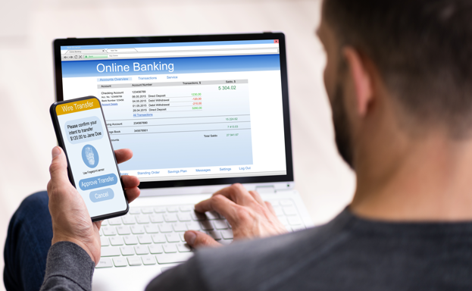
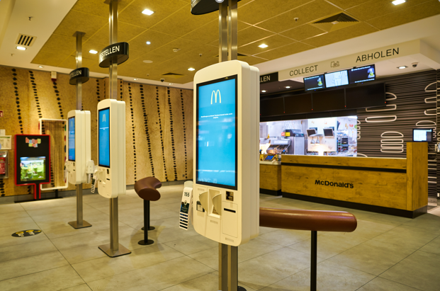
Unser Alltag wird/ist digital!

Slide 12
Unser Alltag wird/ist digital!
Warum ist das so?
-> Bequemlichkeit
-> Effizienz

Slide 13
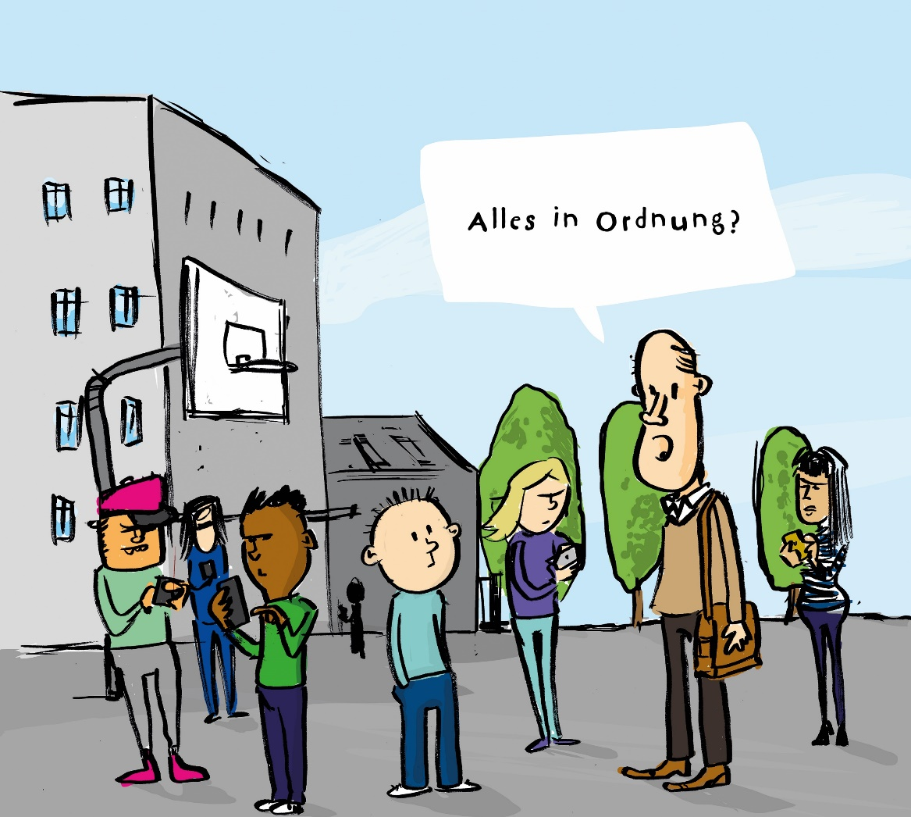
Wie reagiert die Schule auf die Digitalität?

Slide 14
Kultur der Digitalität

Slide 15
Analoger
Unterricht

Slide 16
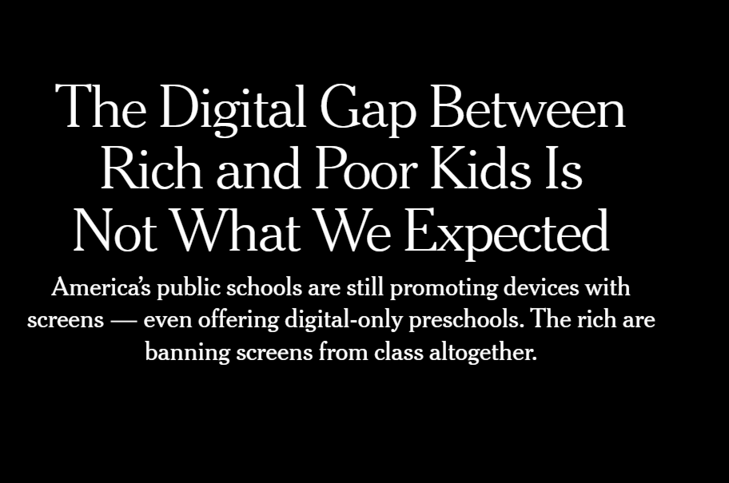
https://www.nytimes.com/2018/10/26/style/digital-divide-screens-schools.html

Slide 17
Medienbildung/digitale Bildung
Schritt 1
ohne digitale Technologien

Slide 18
Kultur der Digitalität

Slide 19
Digitaler
Unterricht

Slide 20
Lehrer
Konzepte
Technik

Slide 21
Schritt 1
ohne digitale Technologien

Slide 22
Schritt 2
ohne digitale Technologien
vereinzelter Einsatz digitaler Technologien

Slide 23
Schritt 3
ohne digitale Technologien
vereinzelter Einsatz digitaler Technologien
Regelmäßiger Einsatz digitaler Technologien

Slide 24
Warum ist der Unterricht in Deutschland nicht stärker digitalisiert?
- Es wird nur selten der Bedarf bedient. (Es ist nicht bequem)
- Schlechte Erfahrungen mit Cyber-Mobbing, Computerspielsucht…
- Keine Effizienzsteigerung

Slide 26
Digitale Teilhabe

Slide 28
Mehrwert-Debatte

Slide 29
Unterrichtskonzeption
Lehrerzentriert
SOL
zeitgemäßes Lernen
4Ks
Einzelarbeit
Gruppenarbeit
Partnerarbeit
Lehrervortrag

Slide 30
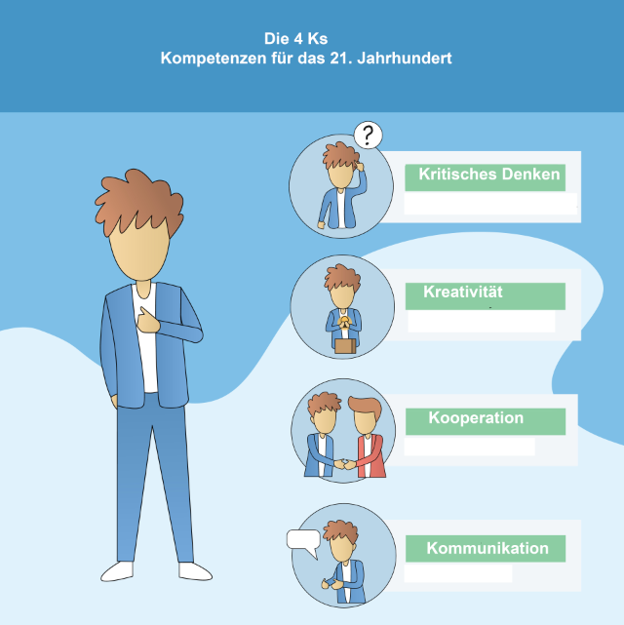

Slide 31
Technik kann für unterschiedliche Arten von Unterricht eingesetzt werden!
Geschlossene Aufgaben
Offene Aufgaben
Kollaborative Aufgaben

Slide 32
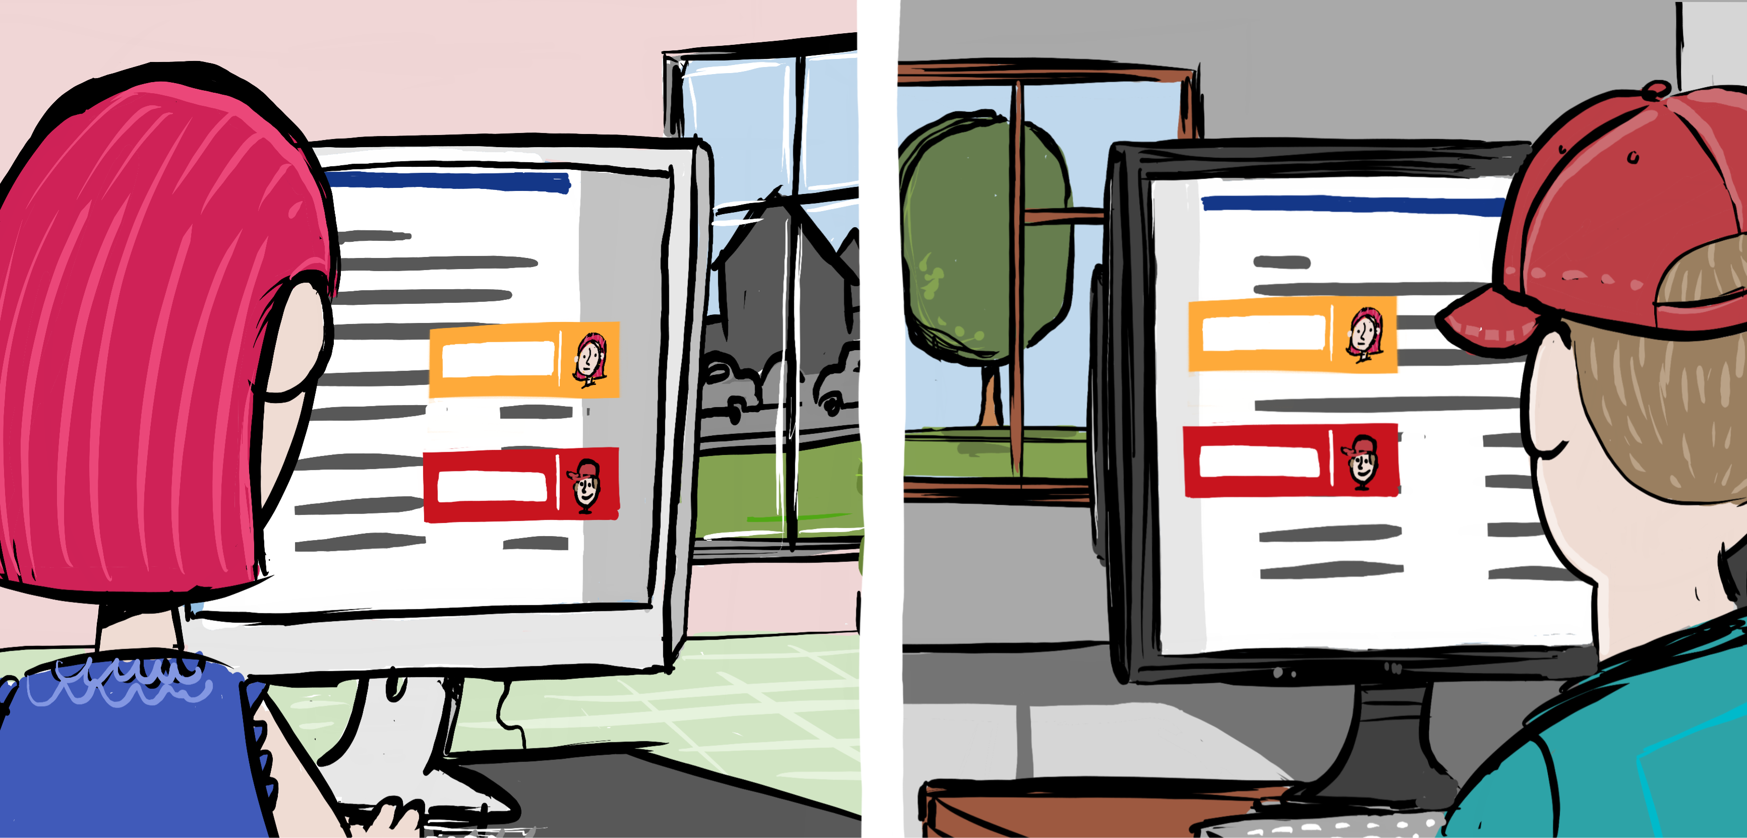
Kollaborative Situationen
3D Welten
Office-Programme

Slide 33
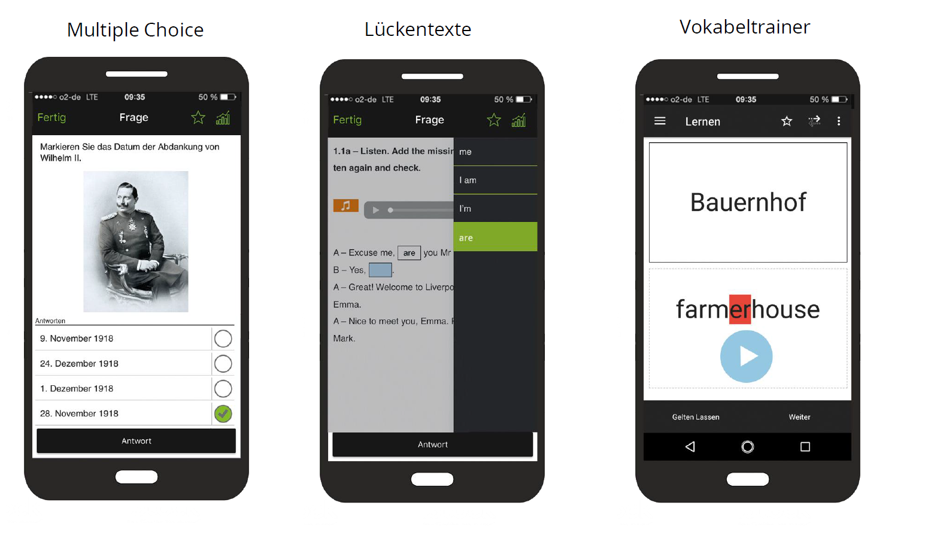
Wissen pauken

Slide 34
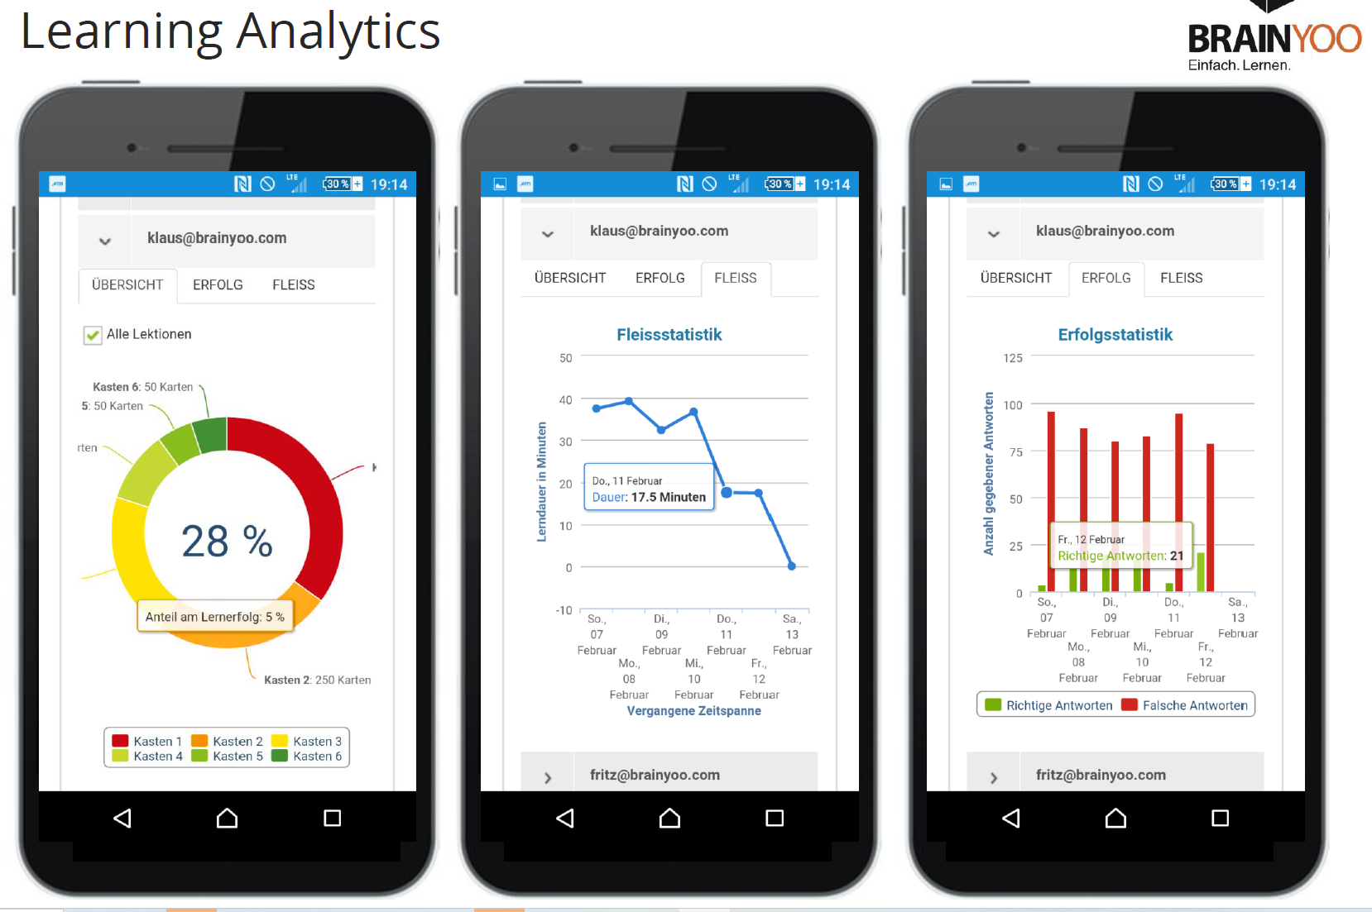
Wissen pauken

Slide 35
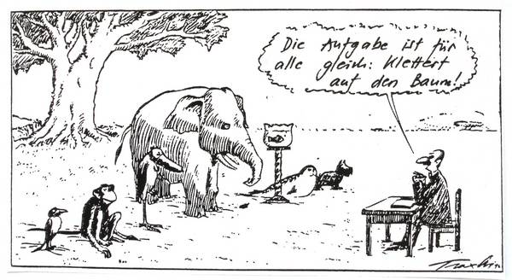

Slide 36
Feedbook

Slide 37
Vom Workbook zum FeedBook

Slide 38
Vom Workbook zum FeedBook

Slide 39
14/26 | Digitalisierung im Fremdsprachunterricht

Slide 52
Einführung
Zweitsprachewerb & Digitalisierung
FeedBook
Nachweisbar besser
Literatur
16/26 | Digitalisierung im Fremdsprachunterricht

Slide 53
Einführung
Zweitsprachewerb & Digitalisierung
FeedBook
Nachweisbar besser
Literatur

Slide 54
Einführung
Zweitsprachewerb & Digitalisierung
FeedBook
Nachweisbar besser
Literatur

Slide 55
Einführung
Zweitsprachewerb & Digitalisierung
FeedBook
Nachweisbar besser
Literatur

Slide 56
Einführung
Zweitsprachewerb & Digitalisierung
FeedBook
Nachweisbar besser
Literatur
Was bietet das FeedBook?
sofortige, unterstützende Rückmeldungen, die Schüler zu einem Verständnis des Lerngegenstandes führen
Automatische Analyse von tausenden von Antwortvarianten durch KI Methoden, statt manueller Kodierung in der Aufgabe.
Der Ansatz ermöglicht:
Learning Analytics:
Schüler und Lehrer über Lernfortschritt informieren
Aufgabenqualität

Slide 57
Einführung
Zweitsprachewerb & Digitalisierung
FeedBook
Nachweisbar besser
Literatur
Lernermodell: Was weiß ich, und was noch nicht?

Slide 58
Einführung
Zweitsprachewerb & Digitalisierung
FeedBook
Nachweisbar besser
Literatur
Lernermodell: Welche Aufgaben sind für mich richtig?

Slide 59
Einführung
Zweitsprachewerb & Digitalisierung
FeedBook
Nachweisbar besser
Literatur
Was bringt das System in der Schulrealität?
Ganzjährige Studie mit 10 Klassen im Gymnasium 7. Klasse.
⇒ Lernerfolg der Schüler mit spezifischem Feedback ist 63% höher. (Meurers et al. 2019a)

Slide 60
Einführung
Zweitsprachewerb & Digitalisierung
FeedBook
Nachweisbar besser
Literatur
Ein klare Win-Win Situation
Schüler
+ erhalten individuelle Unterstützung beim Üben → 63% Lernverbesserung
+ auf ihrem Niveau → automatische Binnendifferenzierung
+ unabhängig vom Elternhaus → Bildungsgerechtigkeit

Slide 61
Einführung
Zweitsprachewerb & Digitalisierung
FeedBook
Nachweisbar besser
Literatur
Ein klare Win-Win Situation
Schüler
+ erhalten individuelle Unterstützung beim Üben → 63% Lernverbesserung
+ auf ihrem Niveau → automatische Binnendifferenzierung
+ unabhängig vom Elternhaus → Bildungsgerechtigkeit
Lehrer
+ werden von Korrekturaufwand entlastet
+ können binnendifferenzieren ohne Mehraufwand
+ Arbeit in der Klasse mit besser vorbereiteten Kindern
!Solange der Mehrwert nicht durch Einsparungen wieder wegfällt!

Slide 62
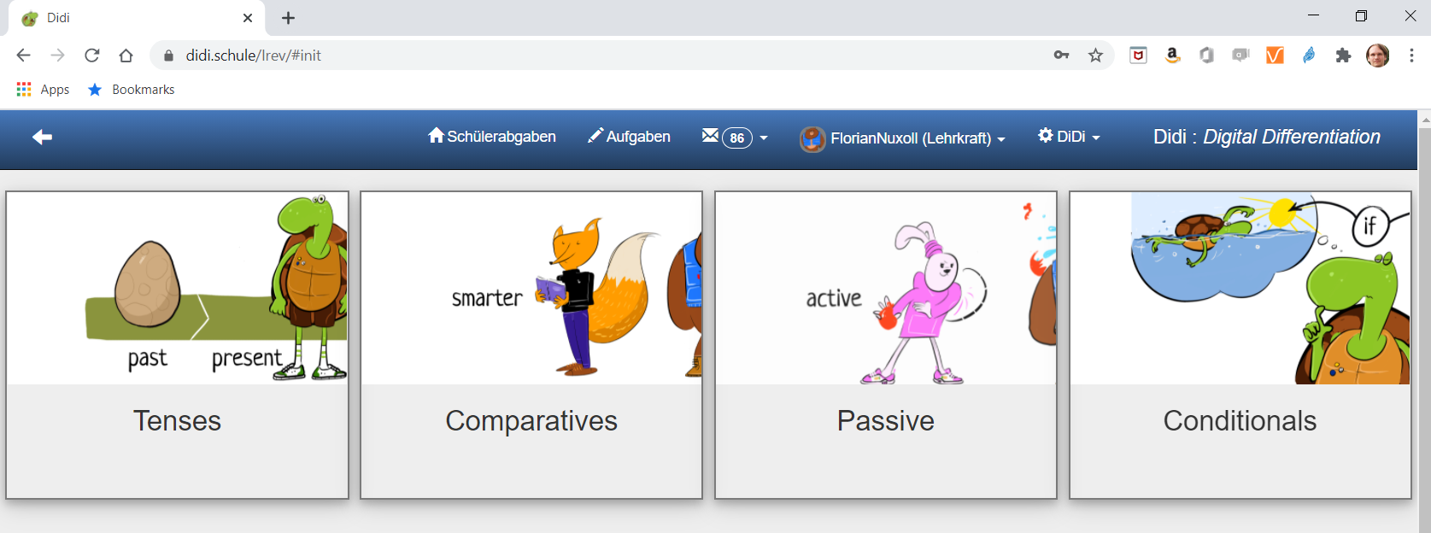
didi.schule

Slide 63
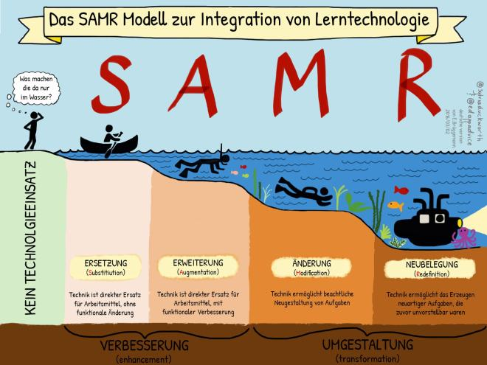

Slide 64
Tipps für die Coronazeit (und danach)
Schulmessenger
LMS (Learning Managment System) z.B. Lernraum Berlin, Schulcloud, Iserv, Moodle, Google Classroom….)

Slide 65
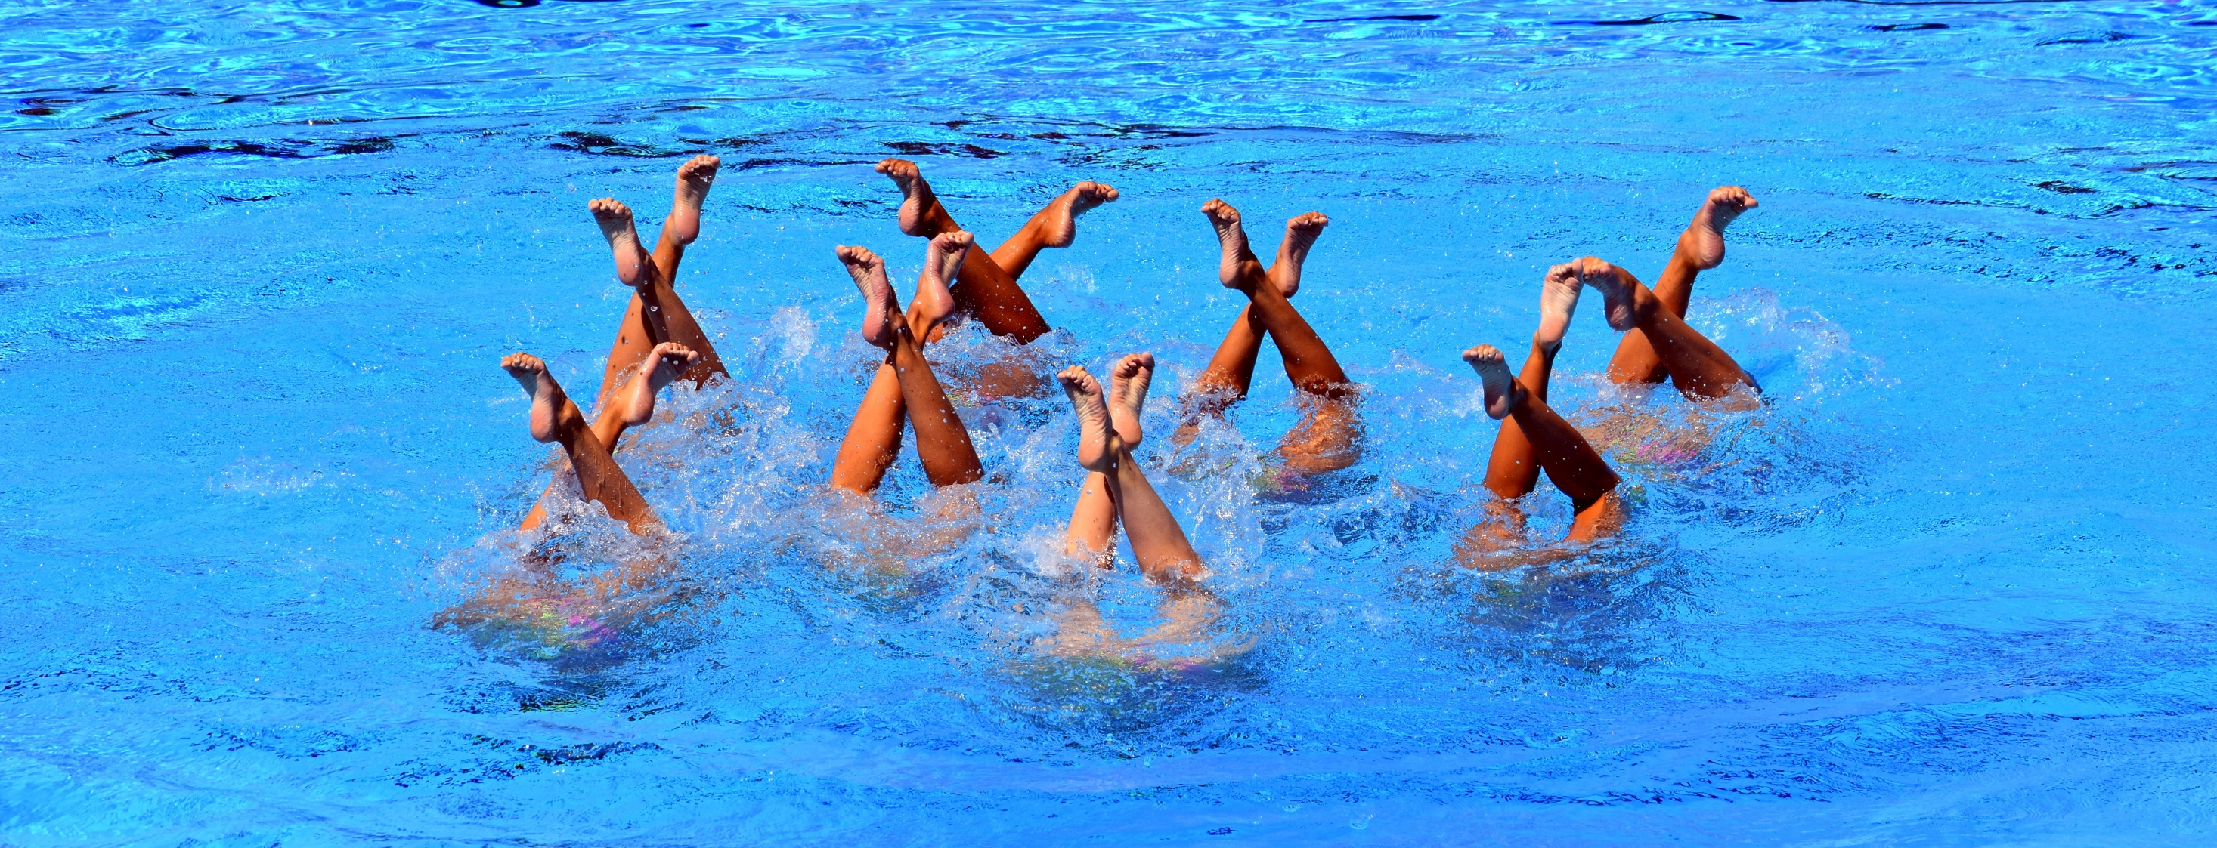
synchrones/asynchrones Online-Lernen

Slide 66
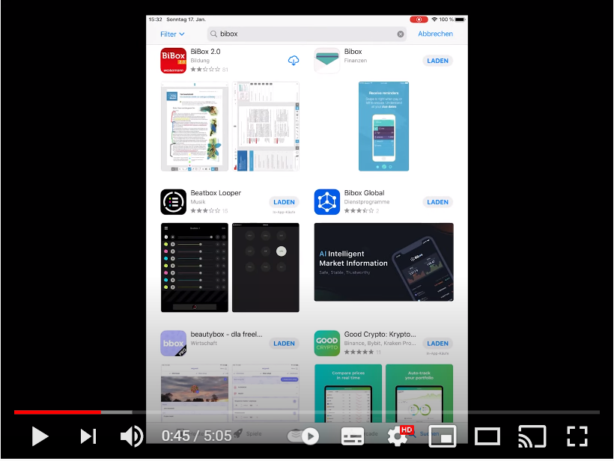
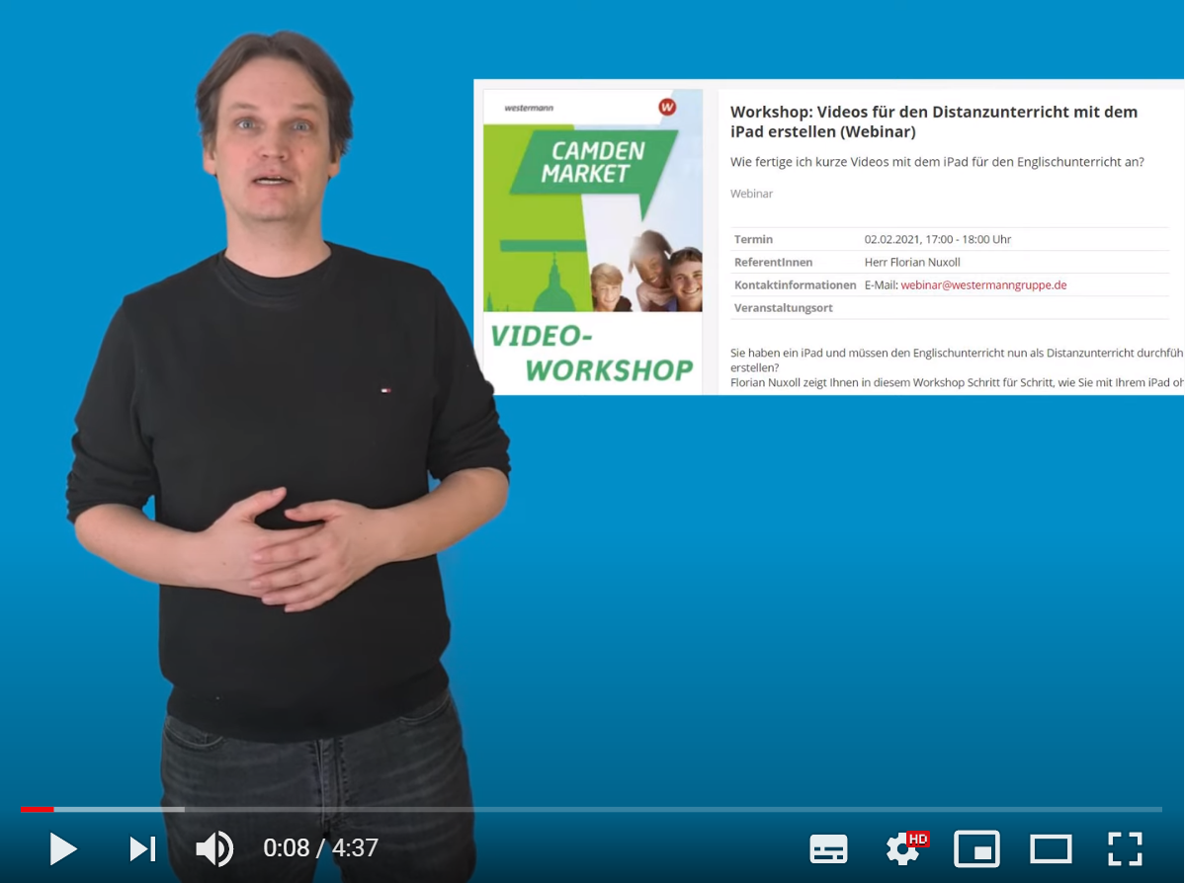
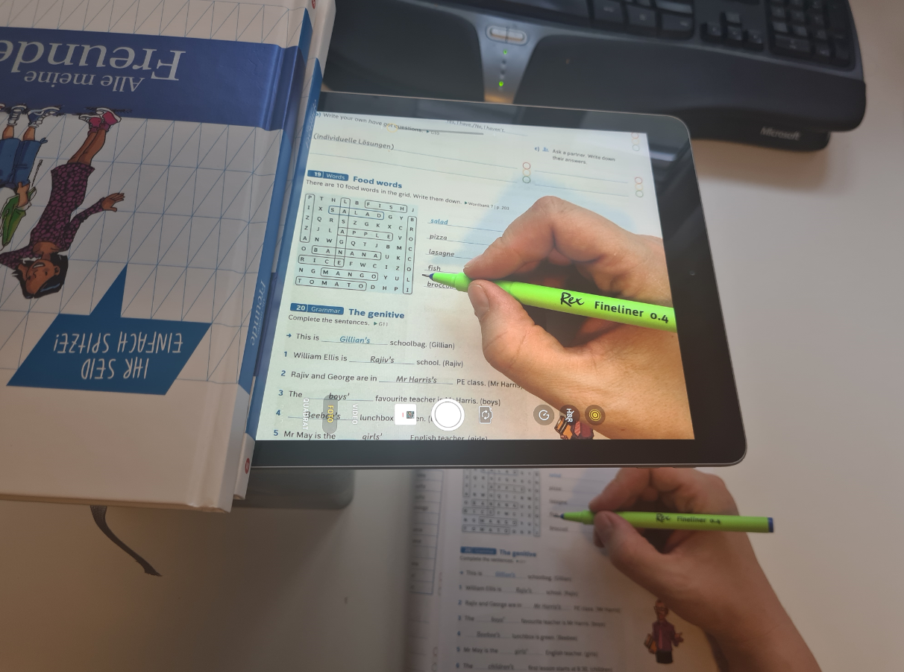
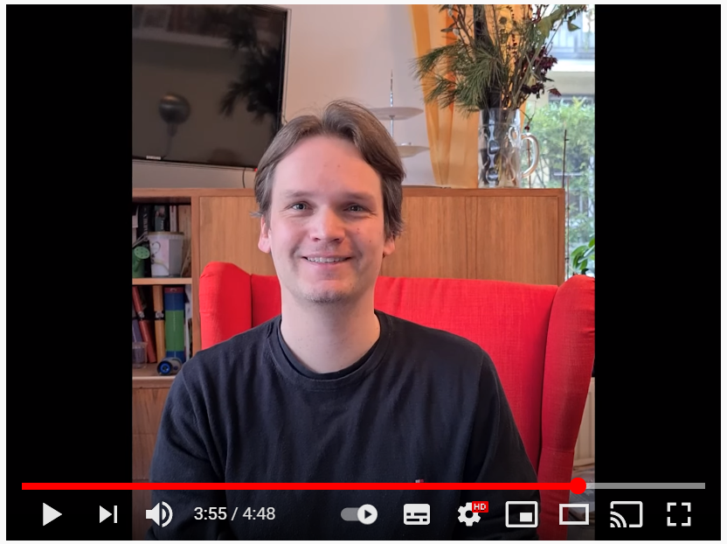
3 ½ Arten von Videoaufnahmen

Slide 68
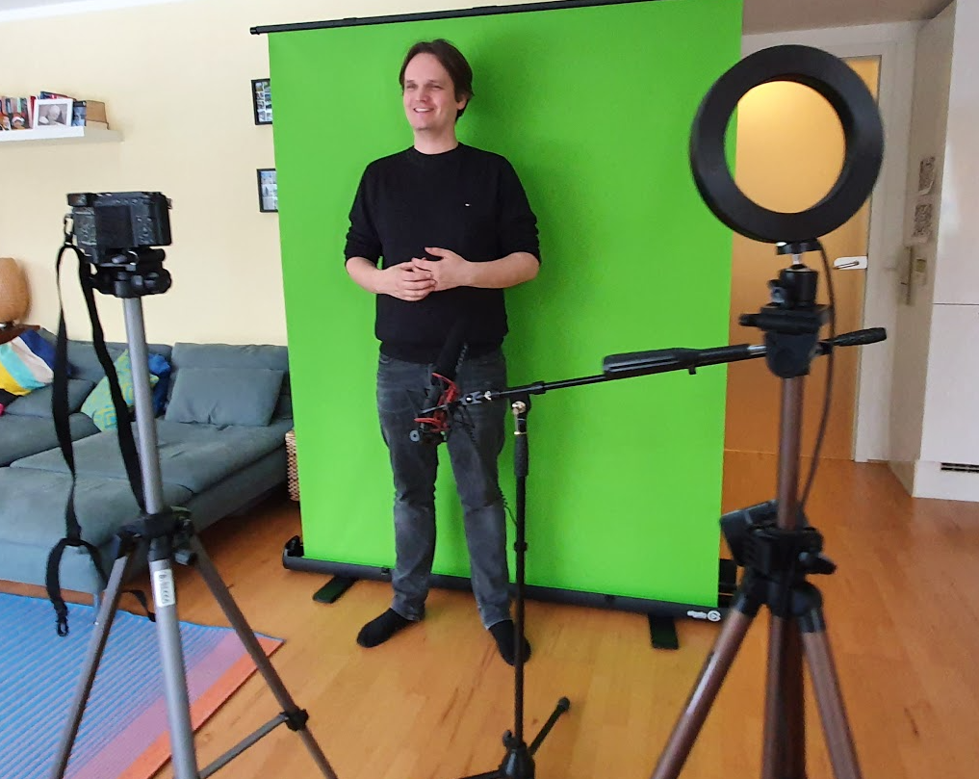
Mit der iPad Kamera ein Video aufnehmen

Slide 69
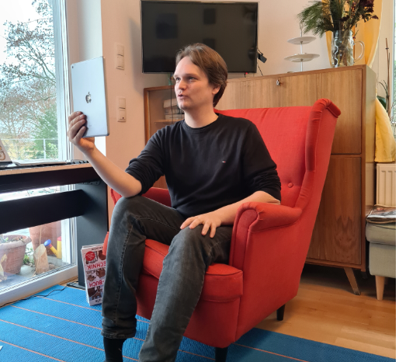
Mit der iPad Kamera ein Video aufnehmen

Slide 70
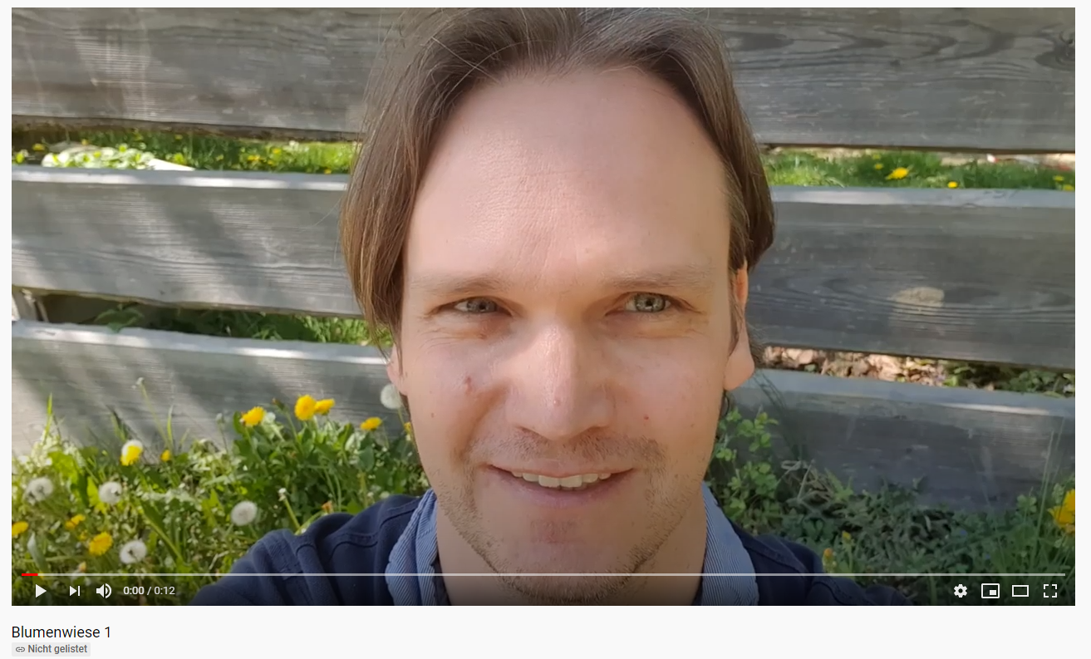
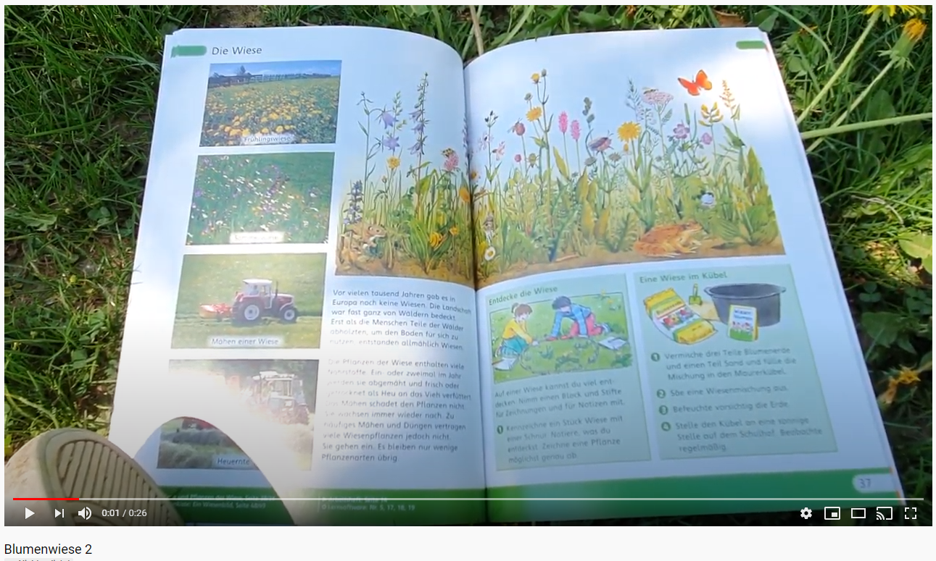
Die Blumenwiese

Slide 72
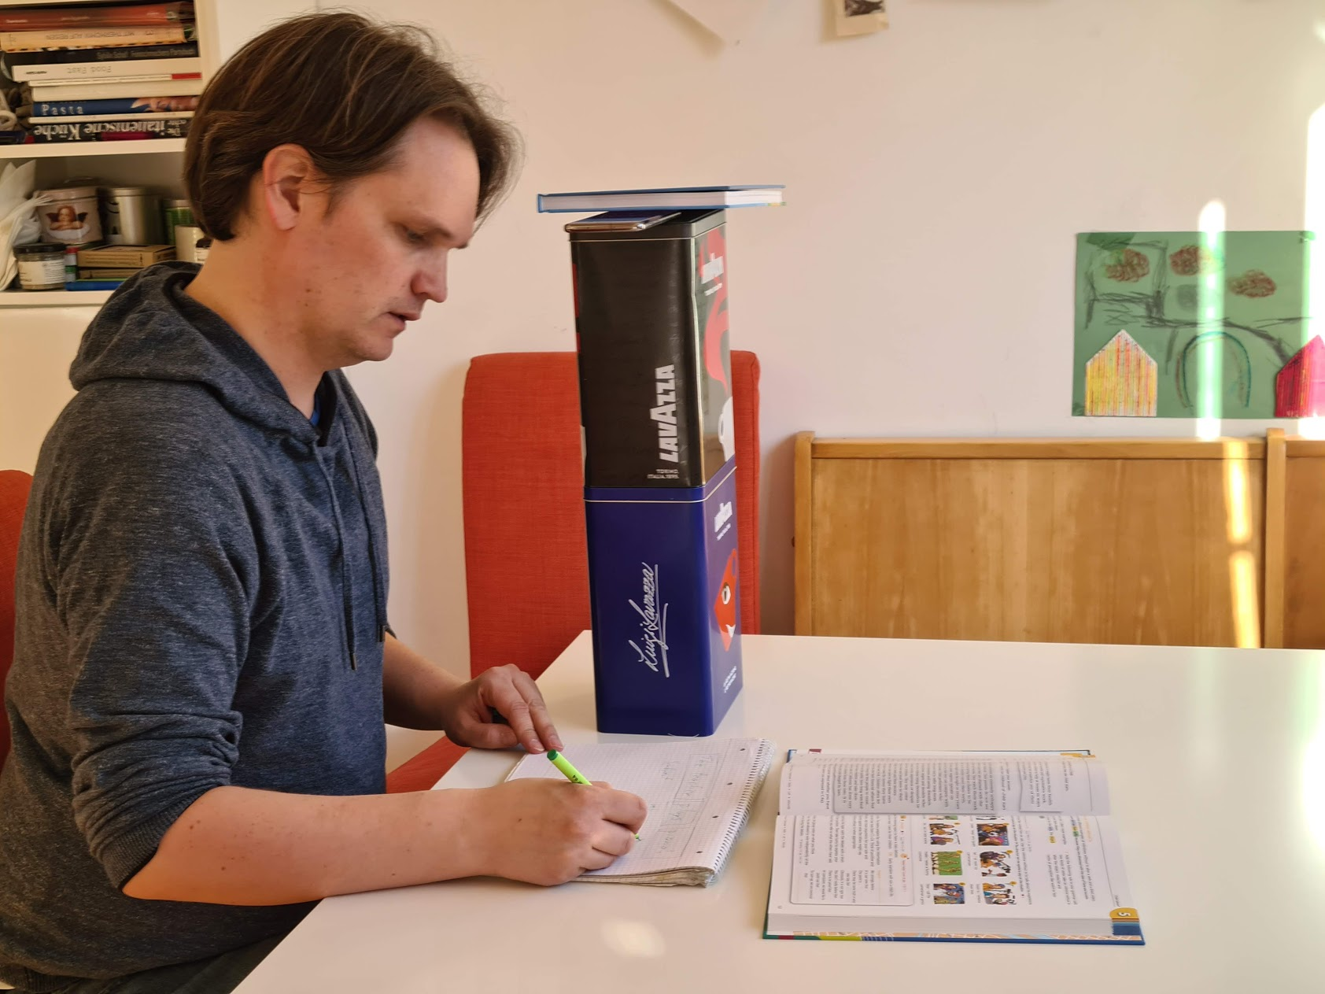

Slide 73
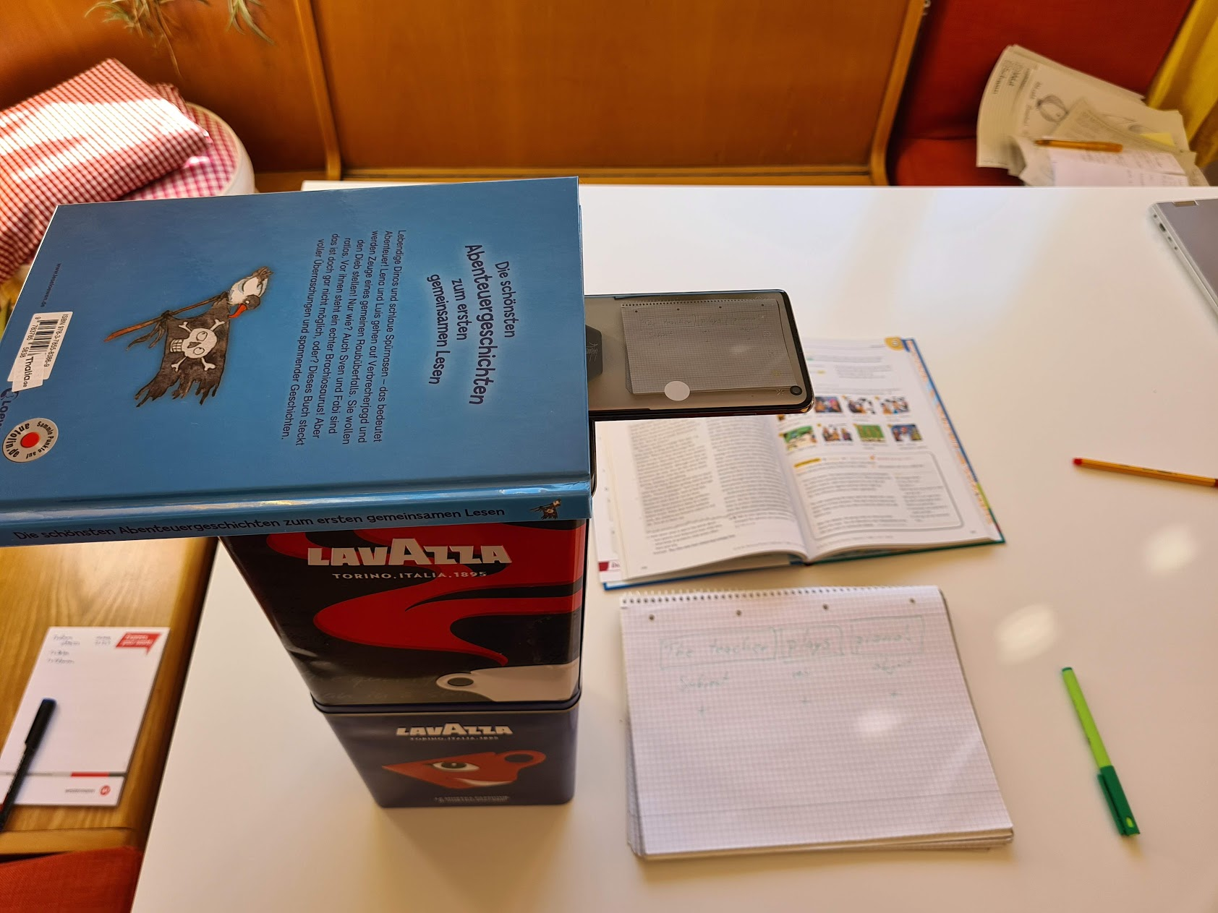
Handy
„Tafelaufschrieb“

Slide 74
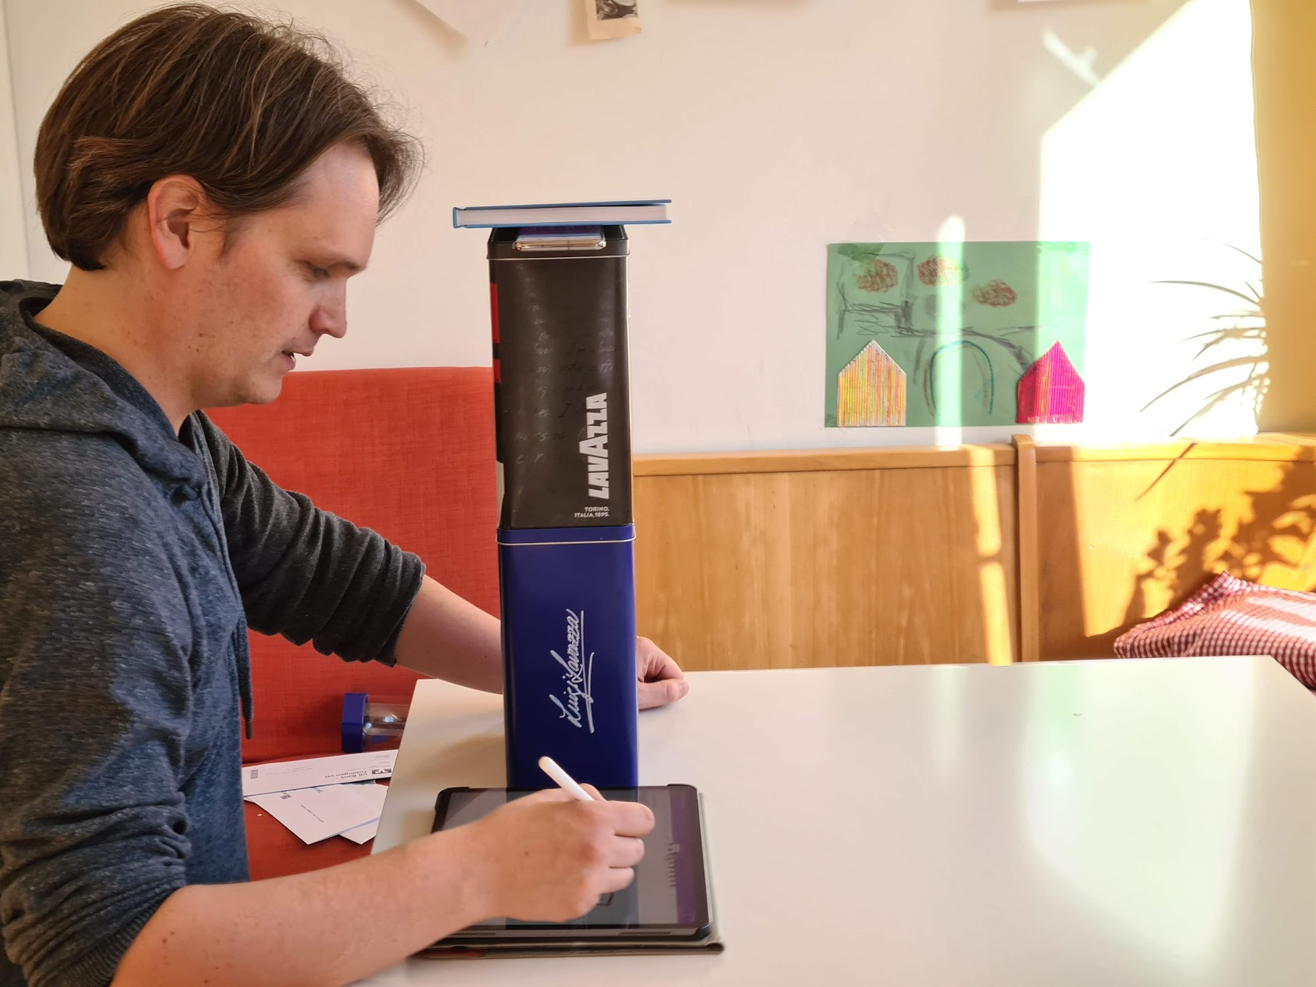

Slide 75
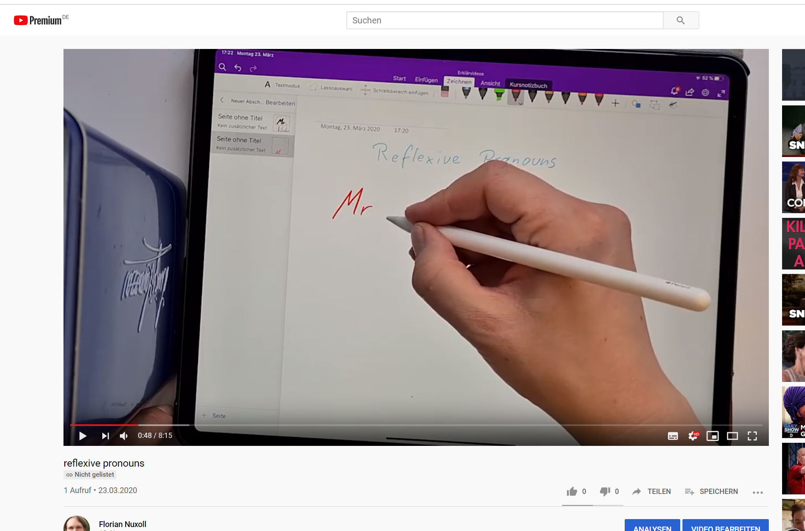

Slide 77
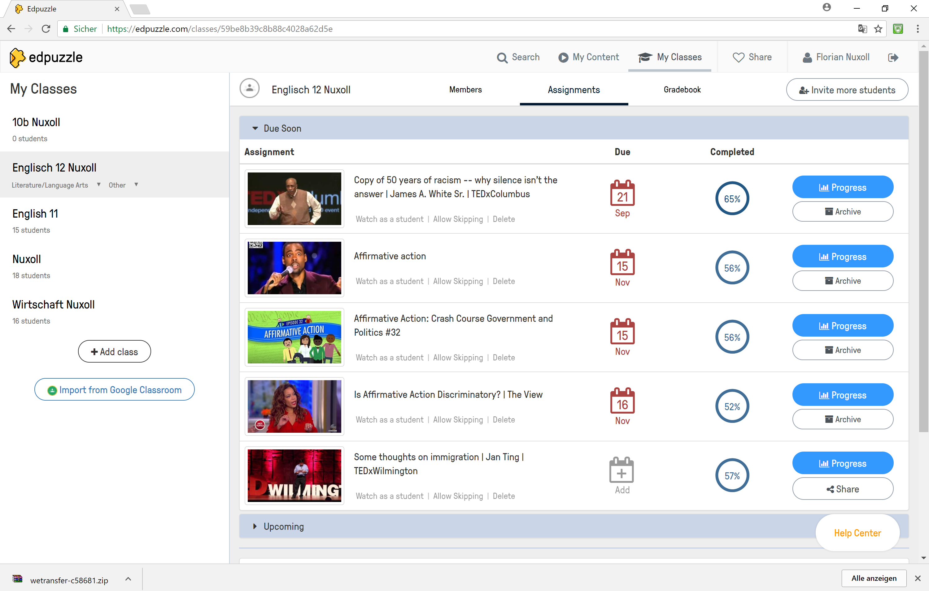

Slide 81
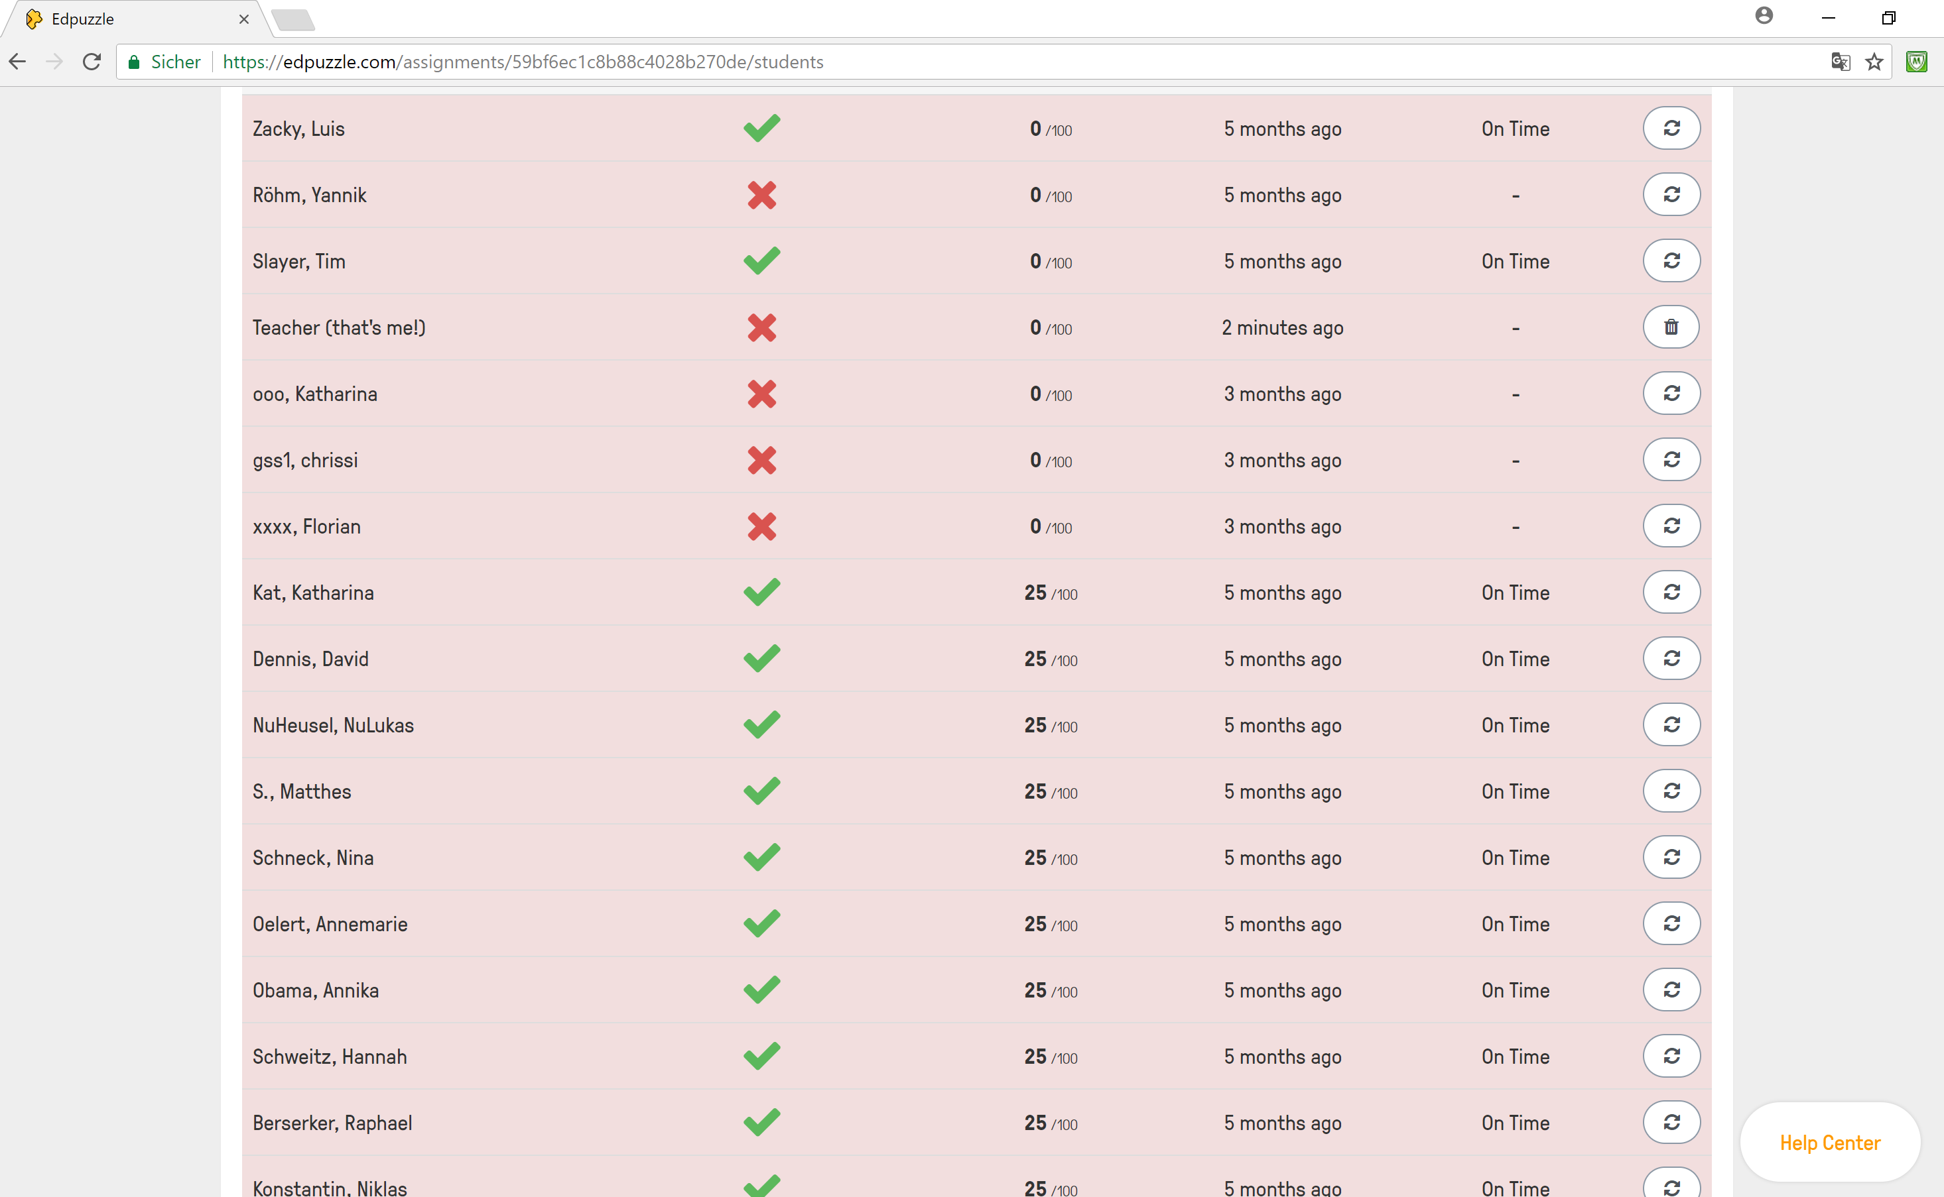

Slide 82
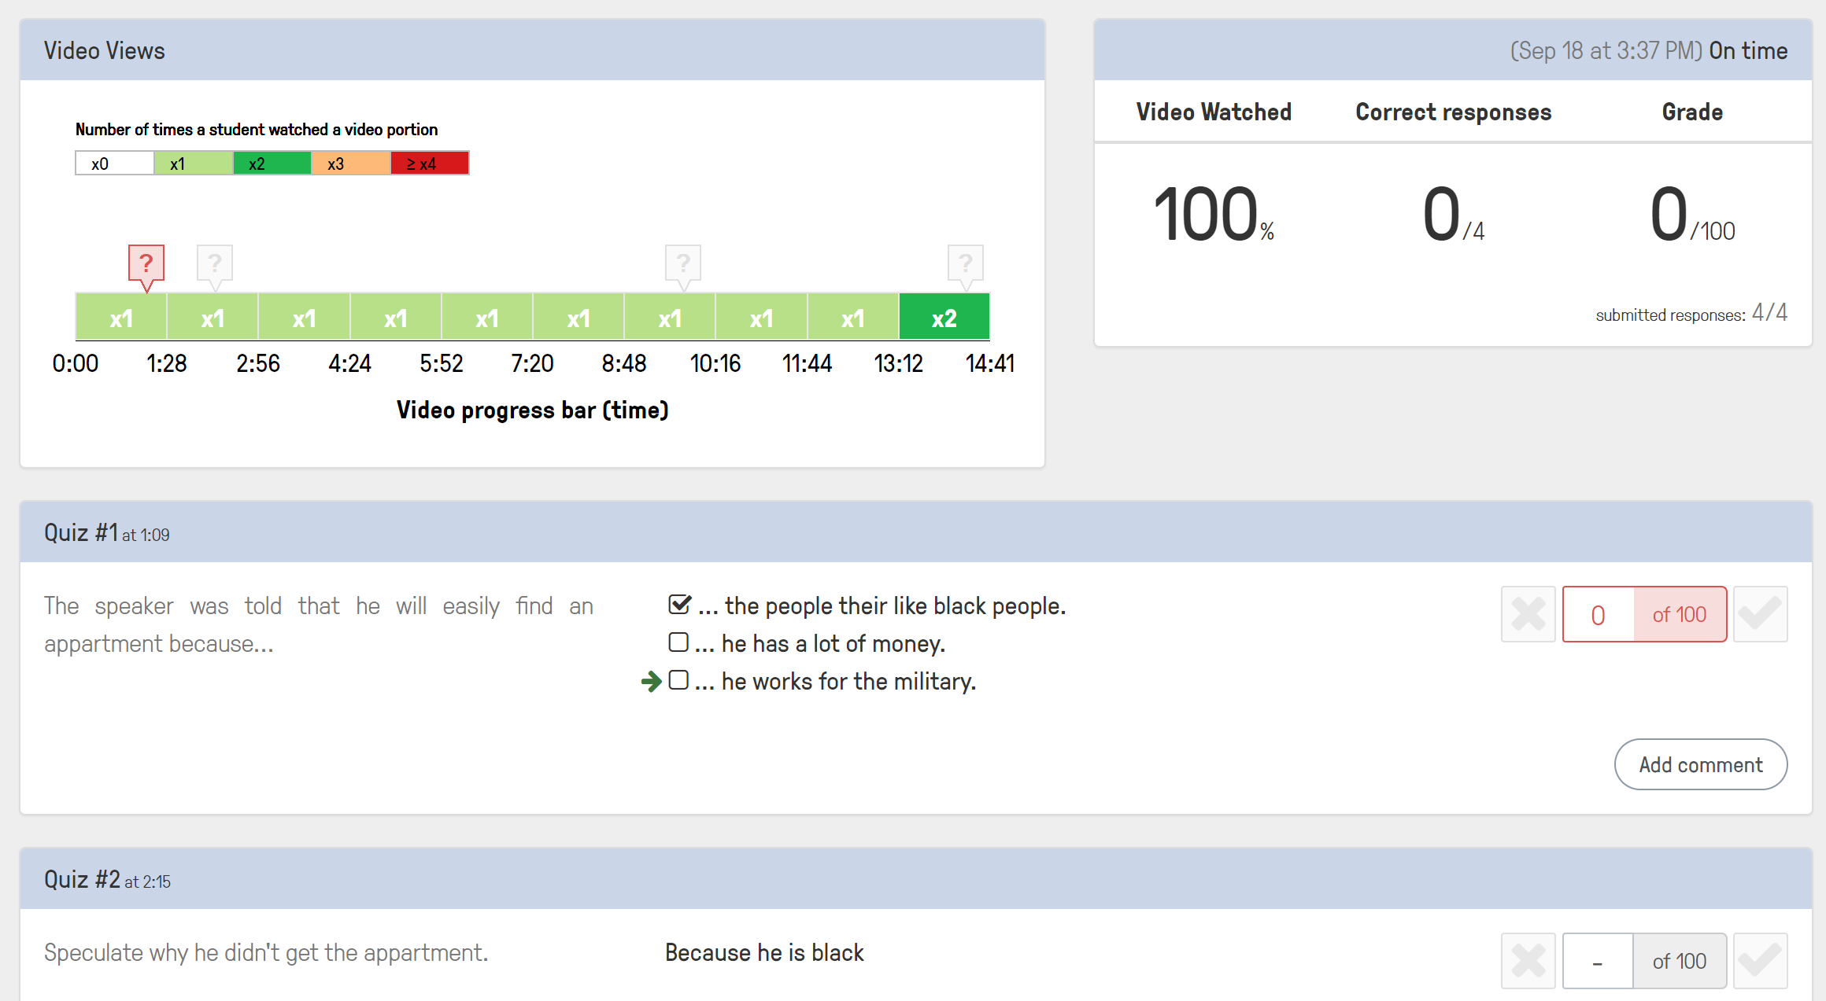
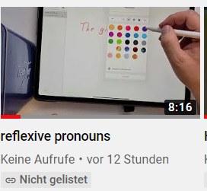

Slide 83
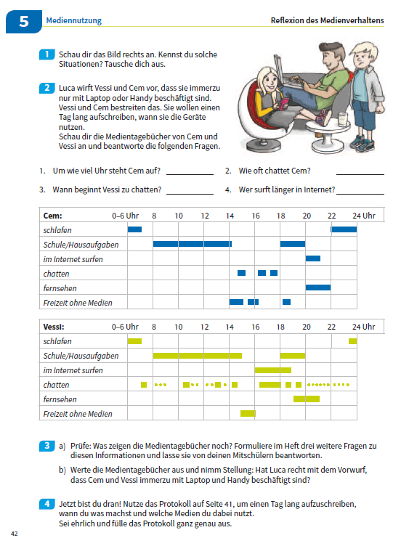
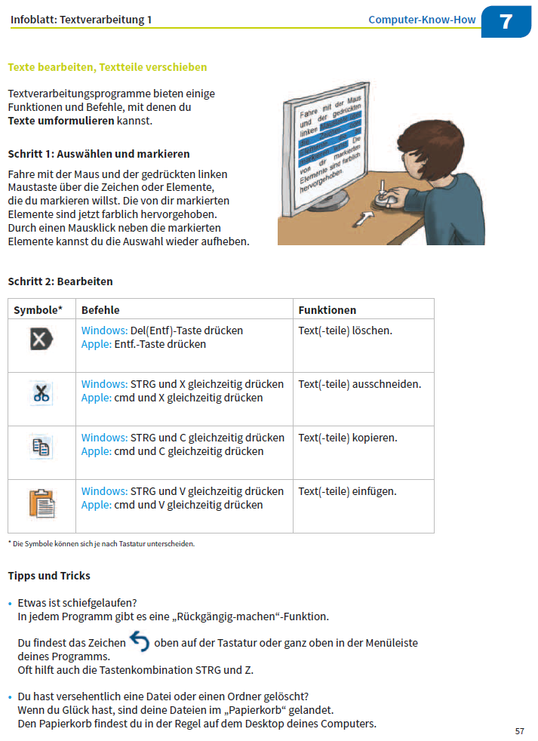
Umsetzung
1.
Materialien

Slide 84
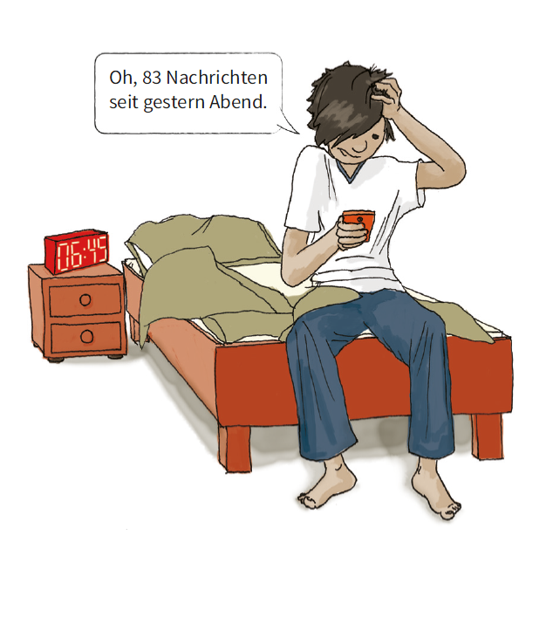
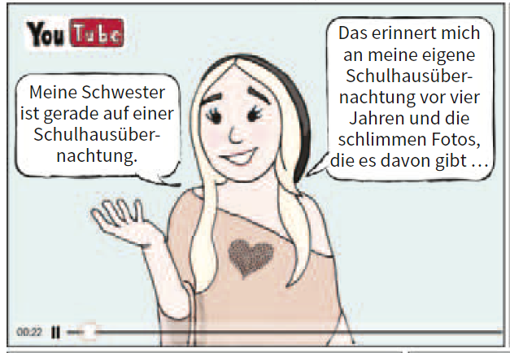
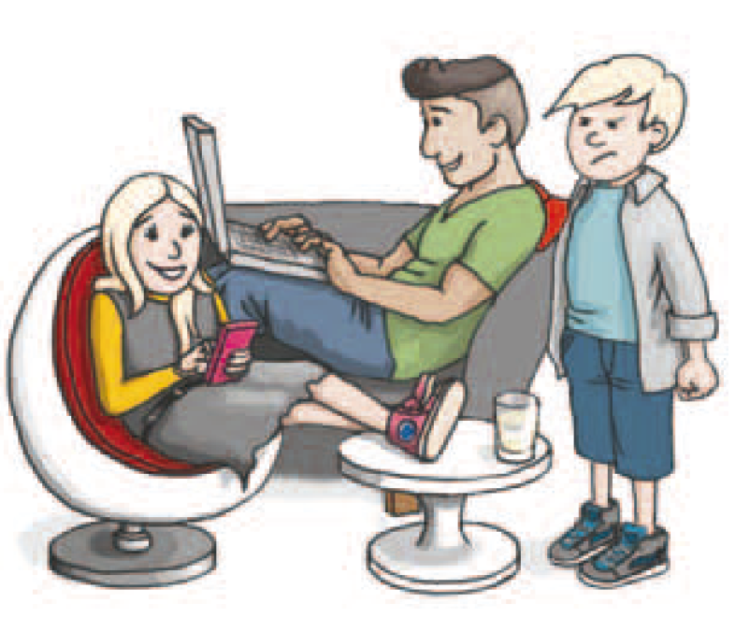
Umsetzung
1.
Materialien
2.
Storyline
3.
Unterricht im
Klassenzimmer

Slide 85
Umsetzung
1.
Materialien

Slide 86
Umsetzung
1.
Materialien
2.
Storyline
3.
Unterricht im
Klassenzimmer

Slide 87
Ziel
Die Schülerinnen und Schüler werden mündige Nutzer von digitalen Medien

Slide 88
Medienbildung – ein praxiserprobtes Konzept
Klasse 3/4
Klasse 5/6
Klasse 5/6/7
Klasse 6/7/8

Slide 89
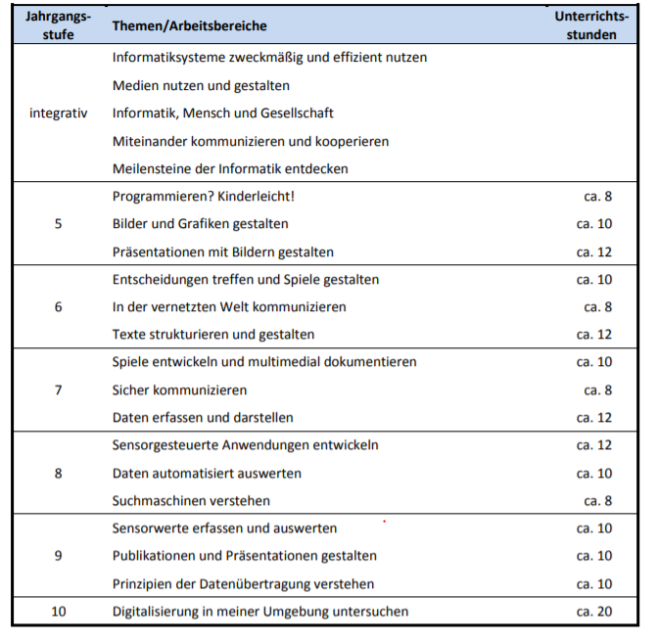
Medienbildung – ein praxiserprobtes Konzept

Slide 90
Medienbildungskonzept
Modul 1: Grundlagen der Medienbildung
Modul 2: (Digitale) Kommunikation
Modul 3: Recherchieren
Modul 4: Präsentieren
Modul 5: Mediennutzung
Modul 6: Wie Werbung beeinflusst

Slide 91
Medienbildungskonzept
Modul 1: Soziale Netzwerke
Modul 2: Videoproduktion
Modul 3: Cybermobbing
Modul 4: Gaming
Modul 5: Vom Ereignis zur Nachricht

Slide 92
Medienbildungskonzept
Modul 1: Grundlagen der Medienbildung
Mathematik
Modul 2: (Digitale) Kommunikation
Deutsch
Modul 3: Recherchieren
Biologie
Modul 4: Präsentieren
Biologie
Modul 5: Mediennutzung
Klassenstunde
Modul 6: Wie Werbung beeinflusst
Deutsch

Slide 93
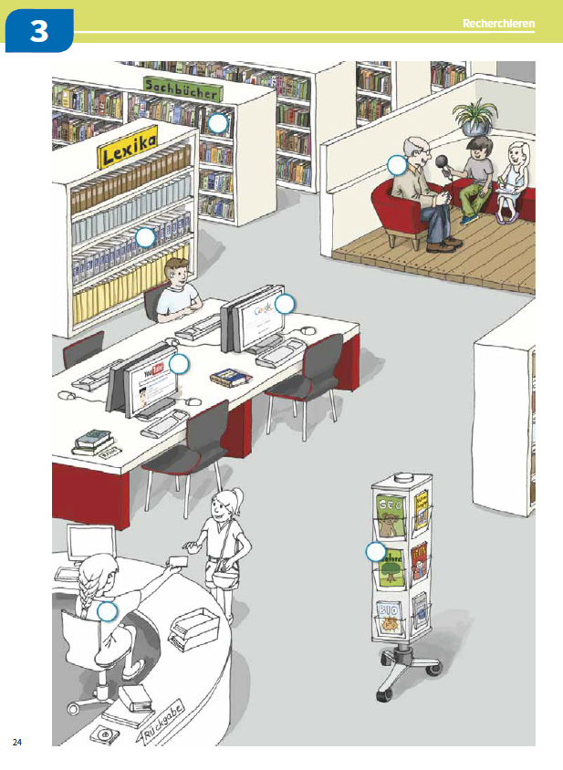
Modul 3: Recherchieren

Slide 94
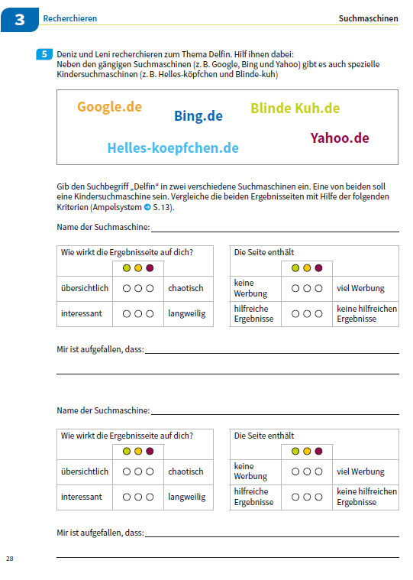
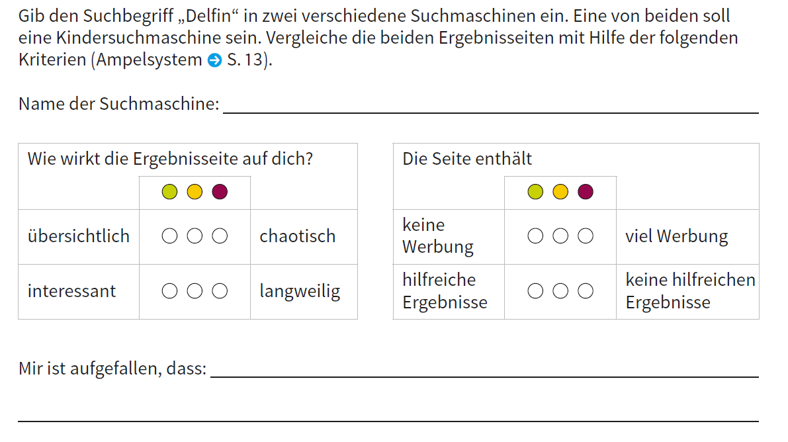
Recherchieren

Slide 95
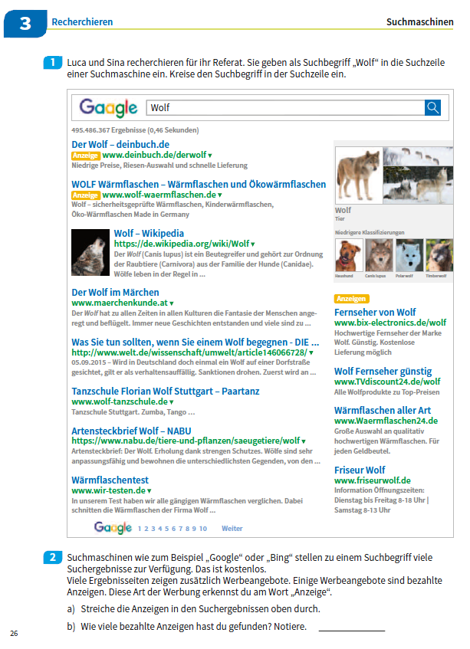
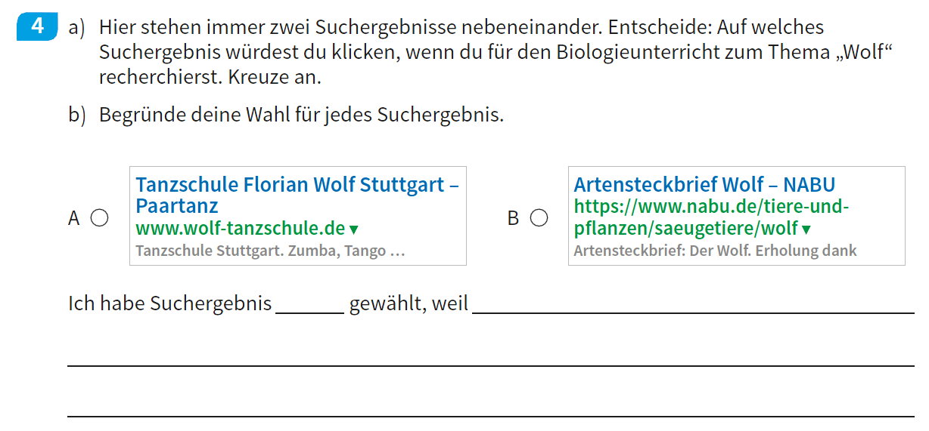
Recherchieren

Slide 96
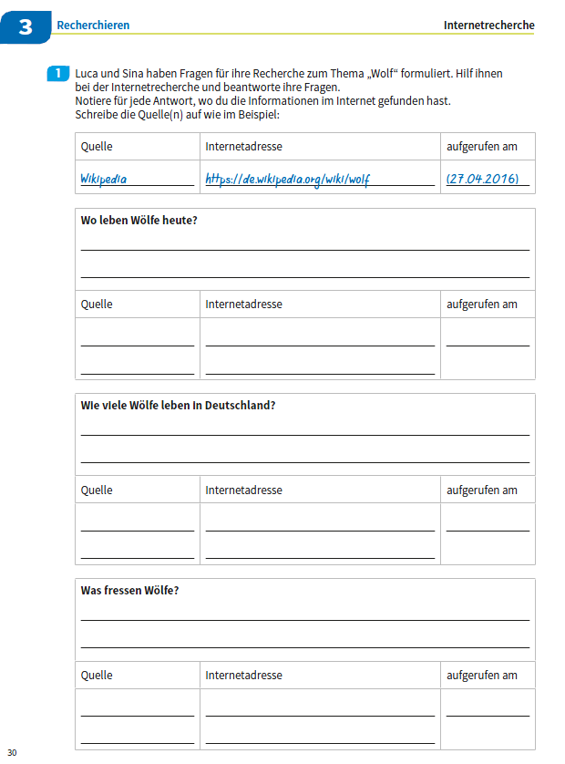
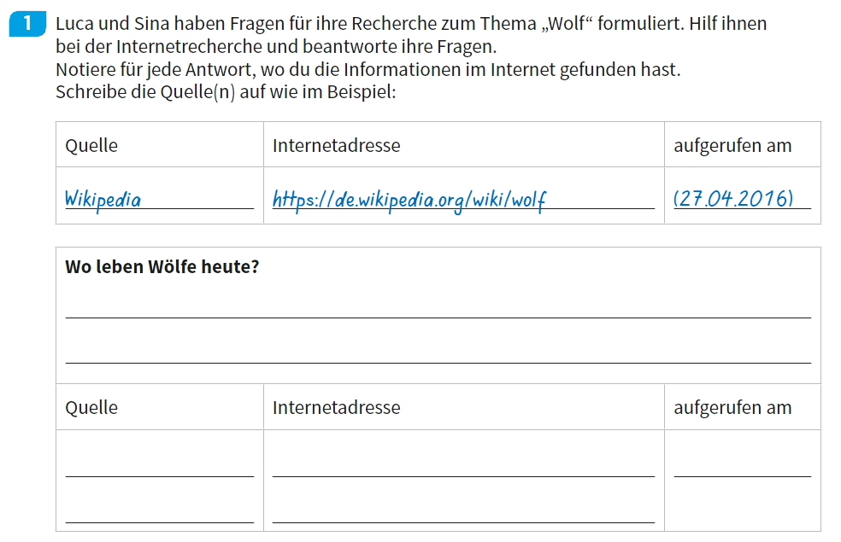
Recherchieren

Slide 97
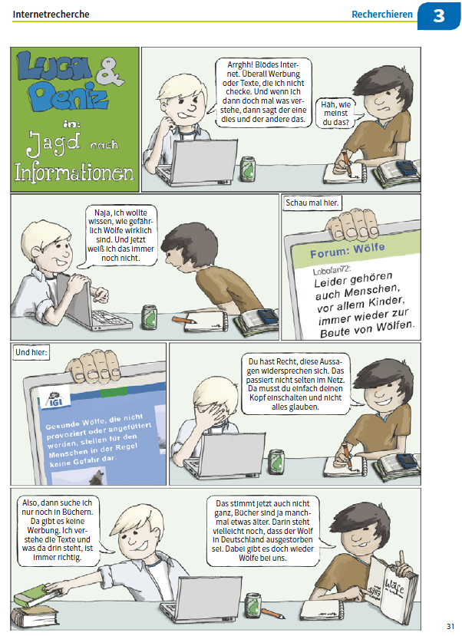
Recherchieren

Slide 98
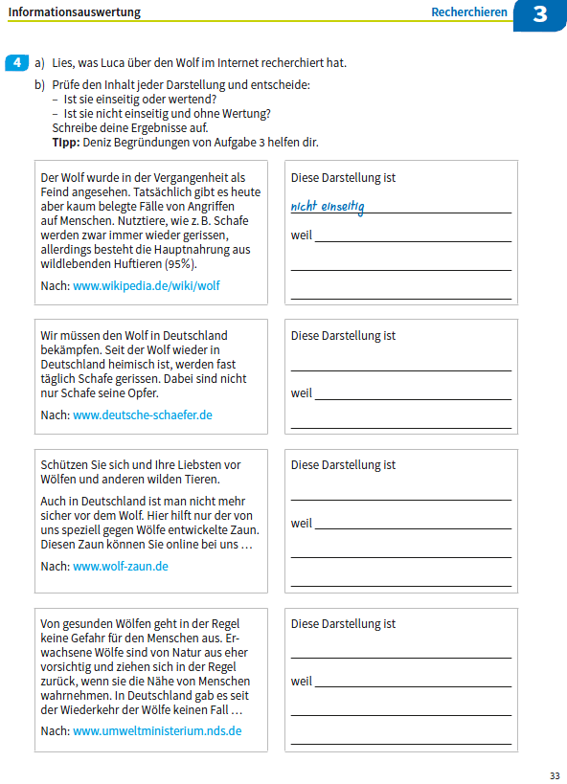
Recherchieren

Slide 99
Recherchieren
-> Recherche zu einem eigenen Thema

Slide 100
Modul 5

Slide 101
Modul 5

Slide 102
Modul 5

Slide 103
Medienbildungskonzept
Modul 1: Soziale Netzwerke
Modul 2: Videoproduktion
Modul 3: Cybermobbing
Modul 4: Videogames
Modul 5: Vom Ereignis zur Nachricht

Slide 104
Modul 2: Videoproduktion

Slide 105
Modul 3: Cybermobbing

Slide 106
Modul 4 Gaming

Slide 113
Odyssee

Slide 114
Odyssee

Slide 115
Odyssee

Slide 116
Odyssee

Slide 117
Odyssee

Slide 118
Menti

Slide 119
florian.nuxoll@gmx.net
www.medienwelten.schule
Notes:
Kommun

